Slide 1
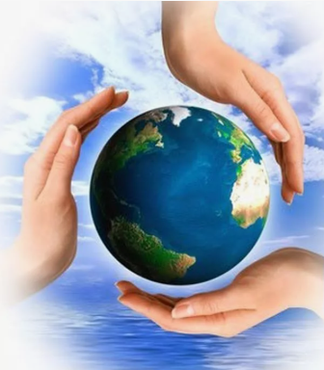

БРЕЙН-РИНГ
«Экология и математика»

Slide 2


Slide 3
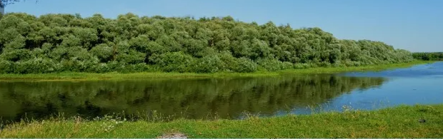
«Экология – это наука о том, какое место природа занимает в мире чело-века»
Лада Вульф
«Математика — это язык, на котором написана книга природы» - Г. Галилей

Slide 4

Цель:
интегрировать математические знания и экологическое просвещение;
показать связь точных наук с реальными проблемами окружающей среды;
развить у участников комплексное понимание роли математики в решении экологических задач;
способствовать формированию ценностного отношения студентов к окружающему миру.

Slide 5
Правила игры:
Брейн-ринг проходит в 4 раунда.
У каждой команды на столе сигнальная карточка. Командам задаются вопросы, и та из команд, которая первой поднимает сигнальную карточку, дает ответ на поставленный вопрос.
Если команда дает неправильный ответ, право ответа переходит к другой команде.
За правильный ответ команда получает 1 очко.
Если обе команды ошиблись, то им могут помочь болельщики. Победительницей игры объявляется команда, набравшая по сумме большее количество баллов.

Slide 6


Первый раунд
«Домашнее задание»
Командам было дано домашнее задание: придумать название своей команде, эмблему, девиз и краткое приветствие.

Slide 7

Второй раунд
Разминка: «Гимнастика ума»

Slide 8

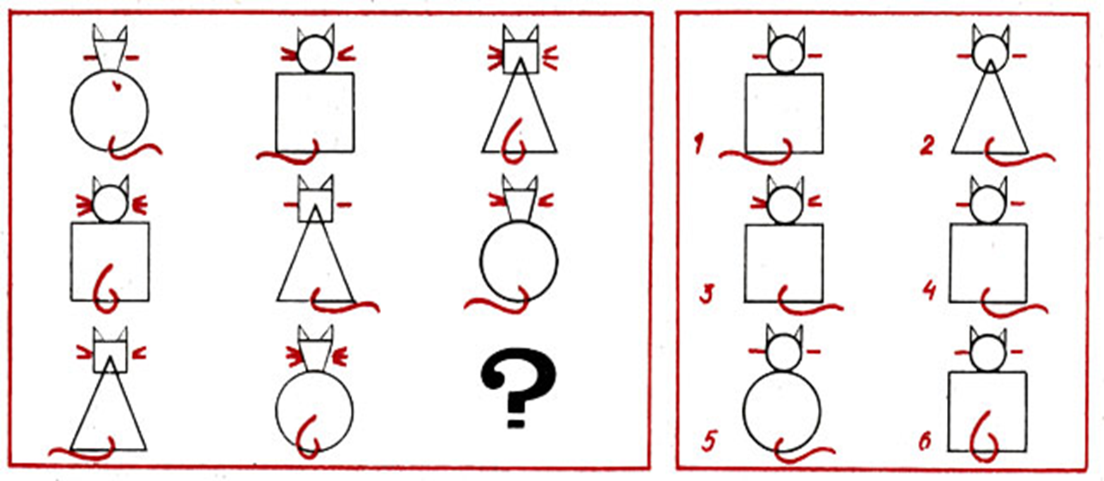
Задание 1 (на внимательность)

Slide 9
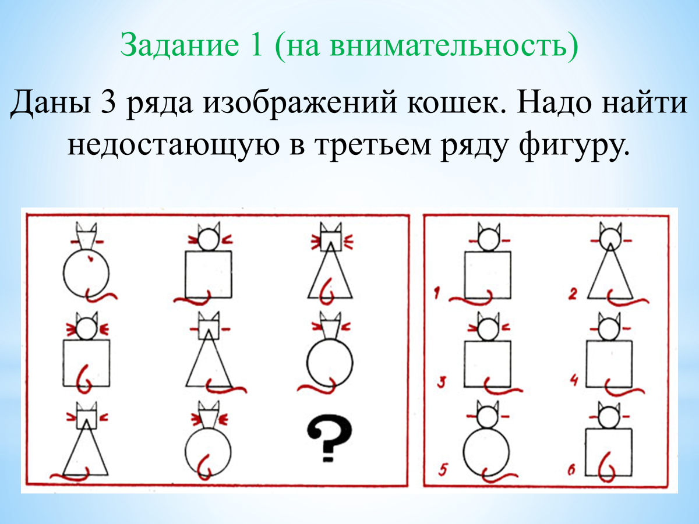


Slide 10
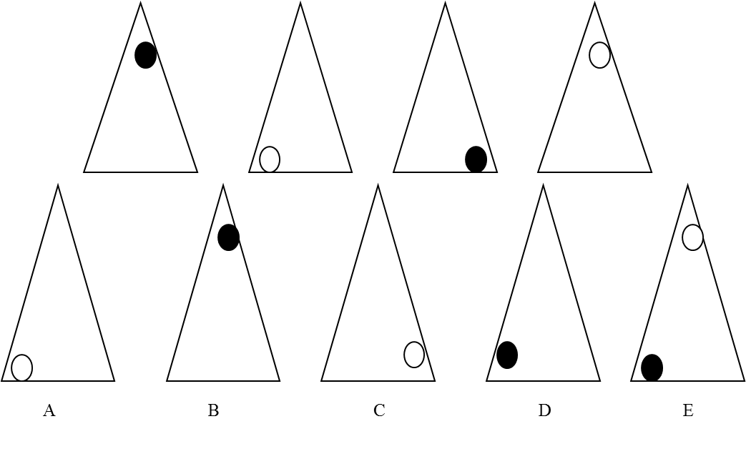
Задание 2 (на логику)
Какой из фигур нижнего ряда суждено продолжить верхний ряд?

Slide 11
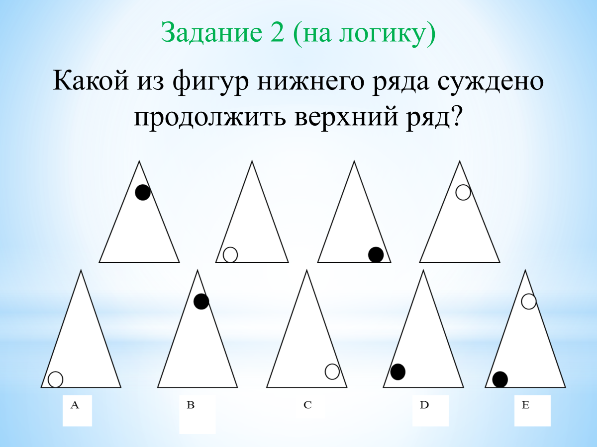
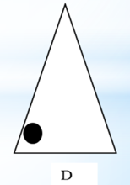

Slide 12
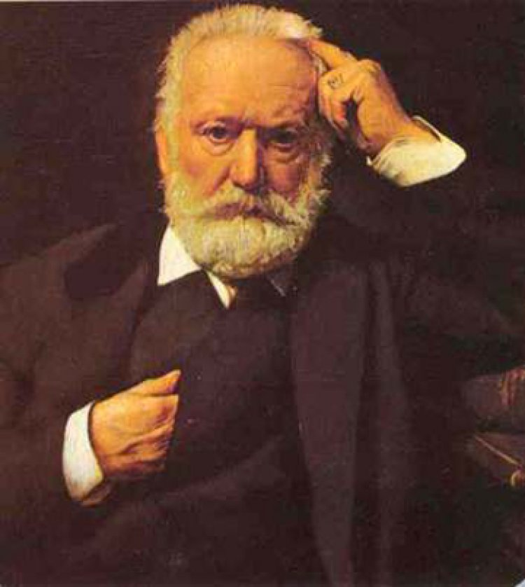
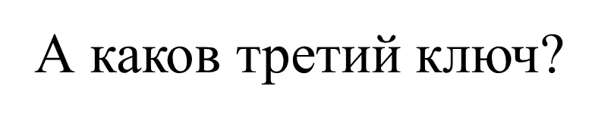
Задание 3 (на сообразительность)
Виктор Гюго заметил однажды, что разум человеческий владеет тремя ключами, позволяющими людям знать, думать, мечтать.
Два из них – буква и нота.

Slide 13

Задание 3 (на сообразительность)
Виктор Гюго заметил однажды, что разум человеческий владеет тремя ключами, позволяющими людям знать, думать, мечтать.
Два из них – буква и нота.

Slide 14
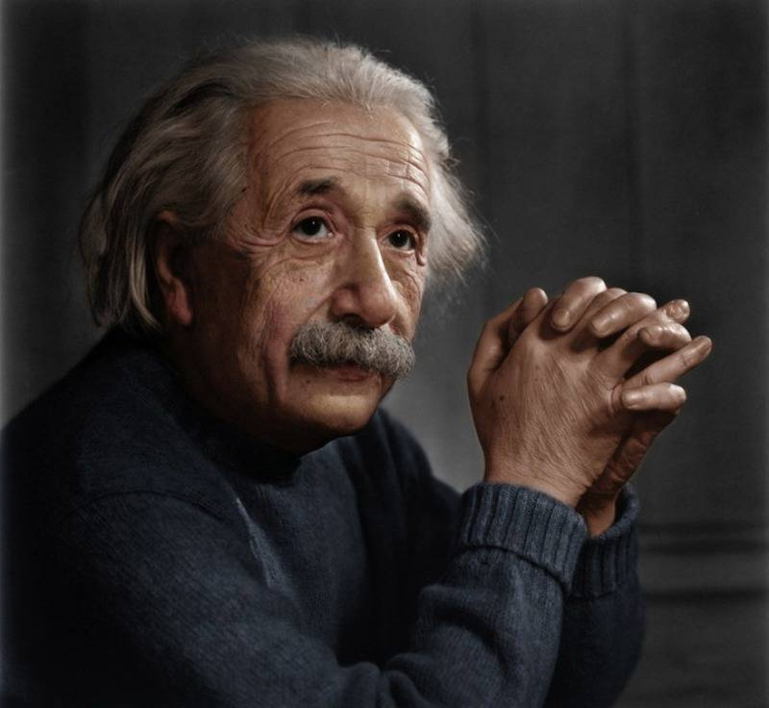
Задание 4 (старт для раунда 3)
Великий Эйнштейн вывел формулу:
А = х + у + z,
где х – работа, упорная работа;
у – игра, отношение к жизни,
как к игре;
z – умение держать язык за зубами.
Как по - Вашему, что означает А в этой формуле?

Slide 15
Задание 4 (старт для 3-го раунда)
Великий Эйнштейн вывел формулу:
А = х + у + z,
где х – работа, упорная работа;
у – игра, отношение к жизни,
как к игре;
z – умение держать язык за зубами.
Как по- Вашему, что означает А в этой формуле?

Slide 16
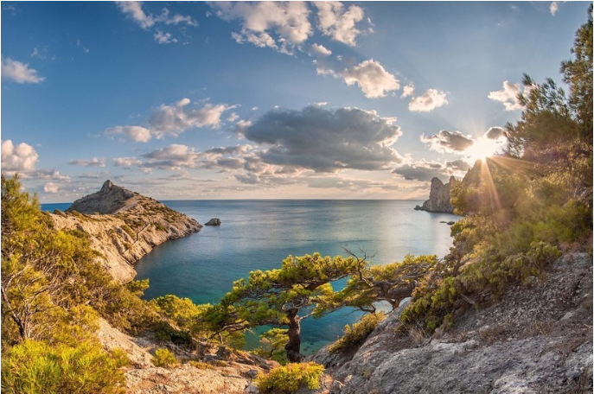
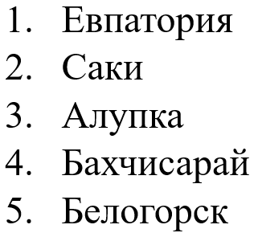
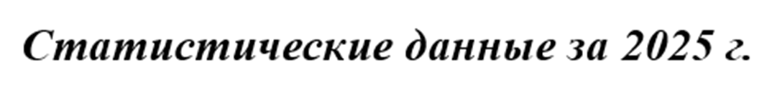

Slide 17
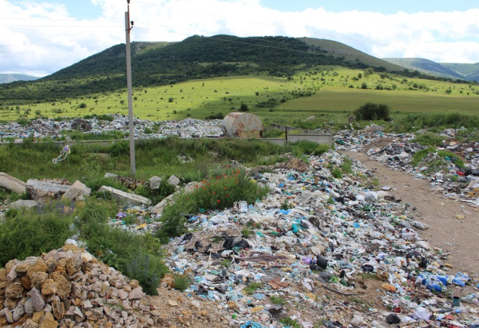
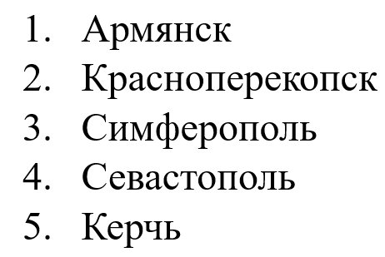


Slide 18




Slide 19

Знаете ли Вы, что…
В Крыму насчитывается 2775 видов растений. За последние 10 лет исчезло 5% видов флоры.
Вопрос:
Сколько видов растений сохранилось?

Slide 20

Знаете ли Вы, что…
За 2025 год в лесах Крыма произошло 46 пожаров. Средняя площадь одного пожара – 2,9 га.
Вопрос:
Какова площадь леса, уничтоженного пожарами в Республике Крым в 2025 году?

Slide 21

Знаете ли Вы, что…
В заповедниках Крыма охраняется 300 видов птиц. Из них:
• 25% находятся под угрозой исчезновения;
• 40% занесены в Красную книгу;
• остальные — редкие виды.
Вопрос:
На сколько больше редких видов, чем
находящихся под угрозой исчезновения?

Slide 22


За последние 5 лет количество стихийных свалок в Крыму увеличилось:
• 1-й год: на 15%
• 2-й год: на 20%
• 3-й год: на 10%
• 4-й год: на 25%
• 5-й год: на 30%
Задание:
Найдите средний показатель увеличения количества свалок в Крыму.

Slide 23

Знаете ли Вы, что…
На территории Крыма накопилось более 42 млн. куб. м. твёрдых бытовых отходов. Ежегодно этот показатель увеличивается на 15%.
Рассчитайте:
Сколько отходов накопится через 3 года?
(Ответ округлите до 0,1)

Slide 24

Знаете ли Вы, что…
В трёх крупных городах Крыма зафиксированы следующие показатели загрязнения воздуха:
• Симферополь: 120 мкг/м³
• Севастополь: 145 мкг/м³
• Ялта: 95 мкг/м³
Определите:
Средний показатель загрязнения
воздуха по трём городам.

Slide 25

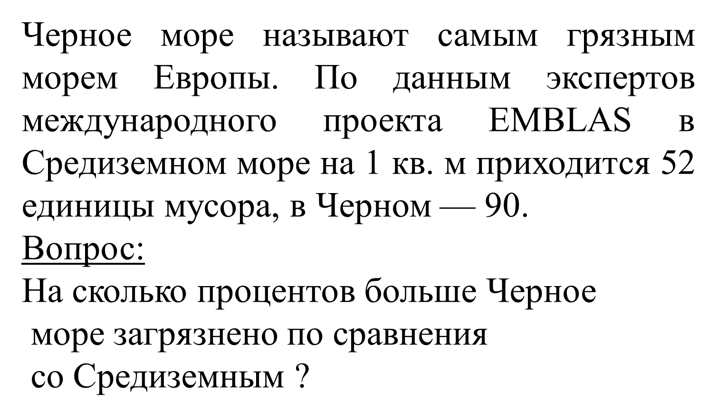
Знаете ли Вы, что…

Slide 26

Знаете ли Вы, что…
Бумага, брошенная вами в лесу, будет лежать 2 года, консервная банка – в 15 раз дольше, а полиэтиленовый пакет на 100 лет больше консервной банки.
Вопрос:
Сколько лет пролежит в лесу брошенный полиэтиленовый
пакет?

Slide 27
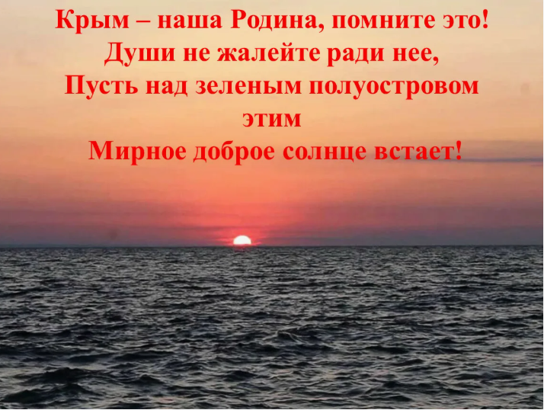

Slide 28

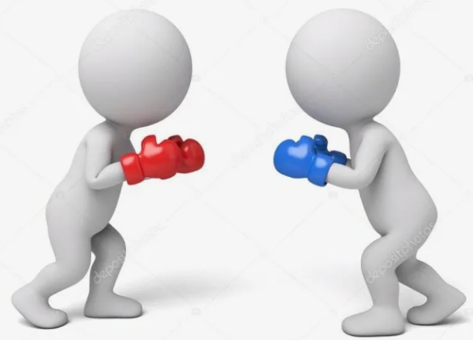

Slide 29

1. Задание
для болельщиков
Туристическая тропа разделена на 3 участка:
первый — 5 км (подъём в гору, скорость 2 км/ч);
второй — 8 км (равнина, скорость 4 км/ч);
третий — 3 км (спуск, скорость 5 км/ч).
Сколько времени займёт весь маршрут с учётом
30‑минутного привала после каждого участка?

Slide 30

2. Задание
для болельщиков
В Крымском природном заповеднике вводят сбор 200 рублей с туриста. Ожидается 50 000 посетителей в год. 60 % средств пойдёт на охрану животных, 30 % — на обустройство троп, 10 % — на просвещение.
Рассчитайте, сколько рублей получит каждая статья расходов.

Slide 31

Подведем итог
Кто с интересом изучает математику и систематически занимается, тот не испытывал сегодня затруднений в игре. И для него победа стала заслуженной.

Slide 32

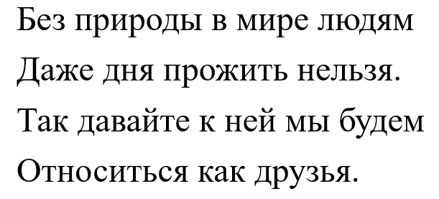

Slide 33


Slide 34


